Slide 1
長照資源大反擊
組員：黃羿寧、黃可芯、李芷寧
陳雅祺、陳曉盈、周恩秀

Slide 2
目錄
1
學習流程
2
關注議題
3
桌遊介紹
4
工作分配

Slide 3
學習流程 未來設計與跨域創新
3月21日（六）課程
4月11日（六）課程
4月29日（四）報告簡報
5月27日（四）簡報影片

Slide 4
3月21日（六）
分組
大肚文化組*3
大肚長照組 (學生)*2＋(教師)*1
桌遊歷史起源
飢荒玩起桌遊 決定去留
地產大亨(Monopoly) – 圖板遊戲的始祖(今大富翁前身)

Slide 5
3月21日（六）
桌遊種類
圖板遊戲
卡片遊戲
骰子遊戲
棋子遊戲
單人遊戲
多人遊戲
四.山林保衛戰桌遊試玩

Slide 6
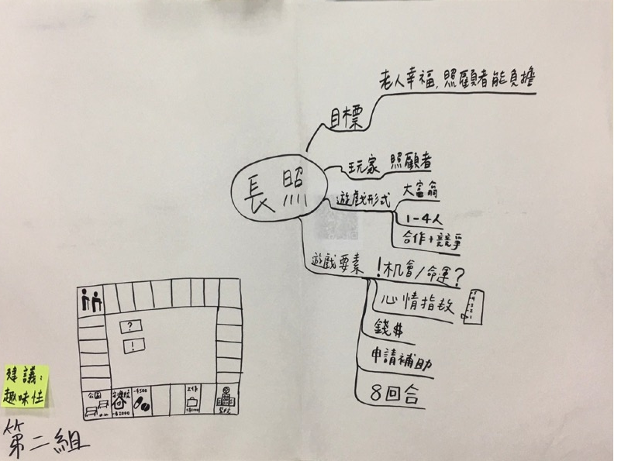
3月21日（六）
五.各組討論議題桌遊雛形
心智圖

Slide 7
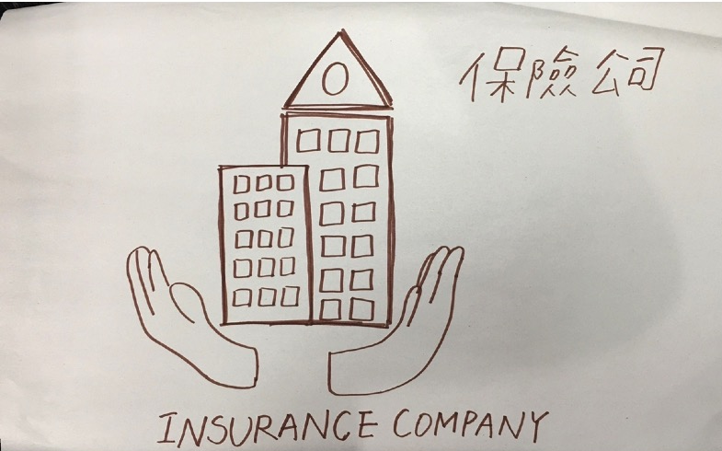
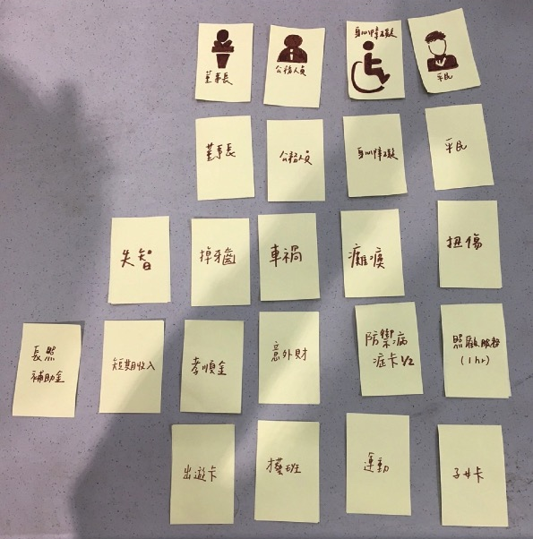
3月21日（六）
五.各組討論議題桌遊
各組回去依照自己的主題製做出桌遊DEMO

Slide 8
4月11日（六）
一、老師授課
桌遊設計完後，該如何後續製作加工?
DEMO遊戲試玩、修改
桌遊生產流程
桌遊生產成本評估
募資說明
印刷廠商溝通

Slide 9
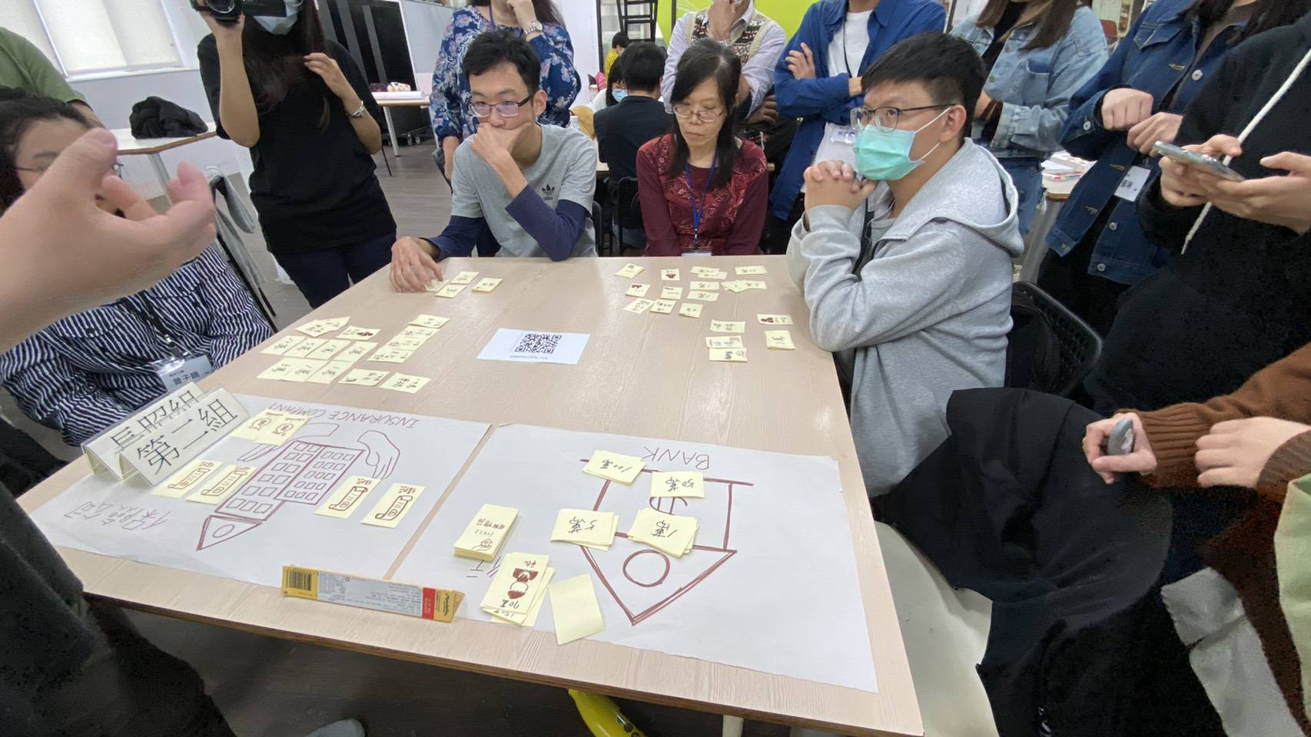
4月11日（六）
桌遊介紹（簡報）
跨組試玩，並發言試玩意見及回饋

Slide 10
收整回饋並修改原版桌遊
老師回饋
卡片呈現要點
主題
規則機制
遊戲目標
配件
美術

Slide 11
4月29日（四）
成果發表
簡報、QA時間、Demo展示、合影
票選獲得最高票, 小組代表本課程 參加5/23青年場域提案競賽

Slide 12
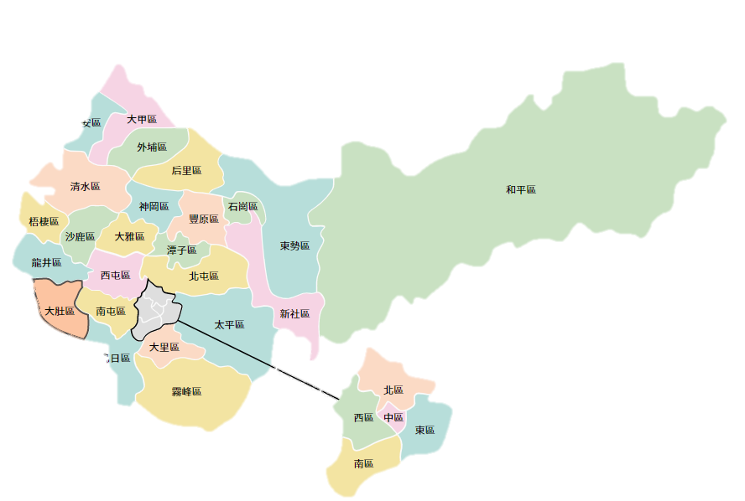
關注議題
參考網站：https://www.civil.taichung.gov.tw/22028/Nodelist

Slide 13
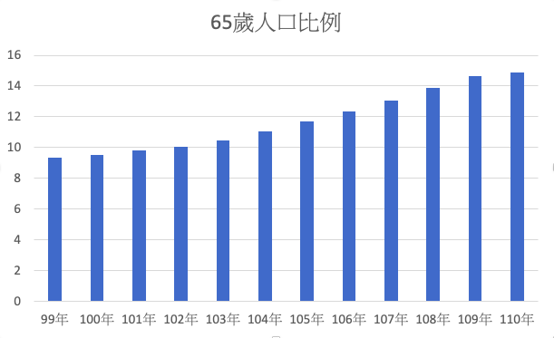
大肚區65歲以上人數佔總人口數
參考網站：https://www.civil.taichung.gov.tw/22028/Nodelist

Slide 14
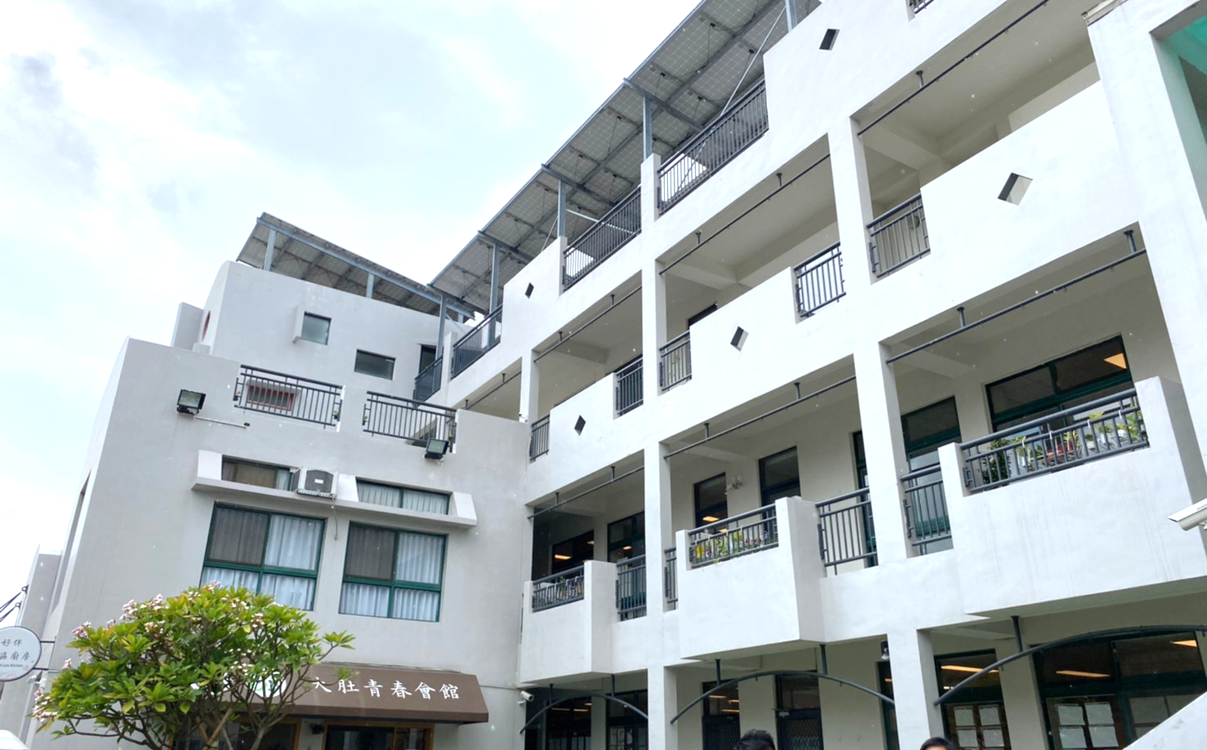
大肚青春會館

Slide 15
地域性綜合資源服務中心(全齡安親班)

Slide 16
亞健康年長者
日照課程
失智協助
社區營造
青春會館
失智年長者
健康年長者

Slide 17
大肚青春會館 日照中心
對當地居民的影響
培養老人自力支援能力
社交能力: 多元化課程、團體活動維持年長者社交能力
減輕家屬的照顧壓力: 失能、失智長者不需要長期離開家人， 也減輕家屬的照顧壓力。
非藥物治療：減緩退化速度

Slide 18
對應的SDGs

Slide 19
我們設計的桌遊

Slide 20
遊戲目的
1.讓民眾知道長照是什麼? 2.有哪些資源可以利用

Slide 21
玩家目標
最大幸福指數
最多資金

Slide 22
規則機制
抽角色卡牌
抽手牌
開始遊戲
玩家人數：4人

Slide 23
規則機制
抽角色卡牌*1（蓋牌）
董事長（150萬）
業務（100萬）
公務員（70萬）
小七（40萬）

Slide 24
規則機制
抽手牌*3
攻擊（扣其他玩家資本）
防禦（增加自己資本）
補充資源（增加幸福指數）
小錢（投保、存錢）
出牌順序：先抽2後出2

Slide 25
攻擊
永久性（每輪扣錢）
失智
癱瘓
一次性（扣一輪錢）
扭傷
車禍
掉牙
當輪結算完蓋牌

Slide 26
防禦
防禦卡（抵一張永久性攻擊）
照顧卡（抵一輪一張永久性攻擊，一輪出一次）
補助金（抵一輪一次性攻擊，一輪出一次）
短期收入、意外財（增加老本）

Slide 27
永久性攻擊對應防禦
失智
癱瘓
防禦卡
照顧卡

Slide 28
一次性攻擊對應防禦
扭傷
車禍
掉牙
補助金

Slide 29
補充資源
子女卡（愛心＋５）
孝順金（愛心＋４，＋１萬）
出遊卡（愛心＋３）
才藝班（愛心＋２）
運動卡（愛心＋１）

Slide 30
小錢
4
買保險：
可抵扣此一輪任何攻擊的一半金額
投銀行：
將小錢存放銀行，每張小錢每輪可各獲得利息一萬

Slide 31
成發工作分配
6
陳雅祺：ppt製作
陳曉盈：報告ppt
李芷寧：規則說明文字檔
周恩秀：DEMO圖案設計
黃羿寧：紀錄玩遊戲狀況和結果
黃可芯：協助規則說明文字與DEMO圖案設計

Slide 32
謝謝聆聽

